Slide 1



2025
聚焦三农：农民、农业、农村
主讲人：
苏若杭
时间：
2025.4

Slide 2

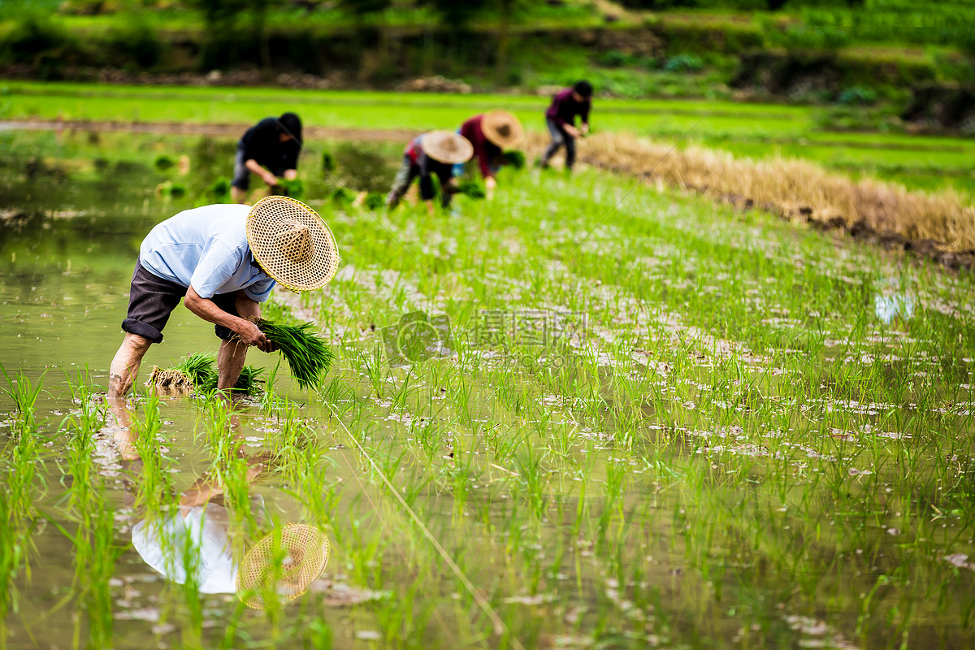
01
三农之农民
06
未来展望
Contents
目录
02
三农之农业
03
三农之农村
04
三农发展成就
05
面临的挑战

Slide 3

01
PART.
三农之农民
POWERPOINT

Slide 4
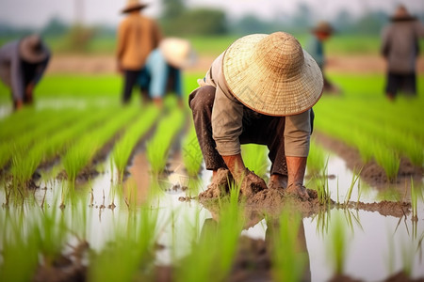
农民现状
数量规模与收入结构
受教育程度
职业化发展
我国农民数量庞大，占人口比重较高，是农业生产主力军。家庭经营性收入占农民收入一定比例，工资性收入、转移性收入等占比逐步提升，收入来源多元化趋势明显。
以某地区为例，家庭经营性收入占比从十年前的60%降至40%，工资性收入从30%升至45%，转移性收入从10%增至15%。
农民受教育水平逐步提升，但区域差异依然存在。东部地区农民受教育程度相对较高，中西部部分偏远地区农民受教育程度提升较慢。
据统计，东部地区农民高中及以上学历占比达30%，而中西部偏远地区该比例仅10%左右，教育投入和资源分配不均是主要原因。
农民职业化发展逐渐受到重视，新型职业农民培训广泛开展。越来越多农民掌握专业农业技能，成为农业现代化的重要力量。
某农业大省每年培训新型职业农民超10万人次，涵盖种植、养殖、农产品加工等多领域，培训后农民生产经营效益普遍提高20%以上。

Slide 5
农民贡献
01
02
粮食供应保障
文化传承
农民辛勤耕耘，保障国家粮食安全，产出大量农产品。我国粮食总产量连续多年稳定增长，农民功不可没。
2024年我国粮食总产量达6.8亿吨，较十年前增长10%，农民人均粮食产量贡献从400公斤增至450公斤。
农民传承乡村传统农耕文化、民俗文化等，丰富乡村文化内涵。各地民俗活动、传统技艺得以延续，乡村文化魅力彰显。某地传统民俗活动“花灯节”传承百年，农民积极参与制作花灯、组织表演，吸引大量游客，带动乡村文化产业发展。
03
生态保护
农民在生态保护方面发挥重要作用，参与退耕还林还草等生态工程。农村生态环境得到改善，生态效益显著。
近五年来，全国退耕还林还草面积超1亿亩，参与农民达数千万，相关地区森林覆盖率平均提高5个百分点，水土流失等生态问题得到有效缓解。

Slide 6
02
PART.
三农之农业
POWERPOINT

Slide 7
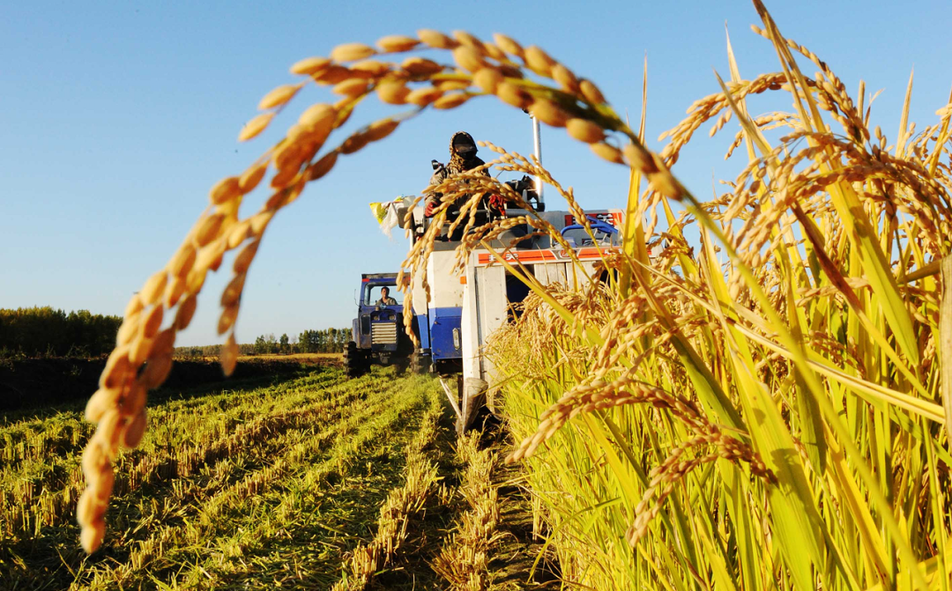
农业类型
种植业
畜牧业
渔业
林业
粮食作物种植规模稳定，水稻、小麦、玉米等主粮产量持续增长。经济作物种植结构优化，棉花、油菜等产量满足国内需求。
2024年我国水稻种植面积达4.5亿亩，产量2.1亿吨；棉花种植面积5000万亩，产量600万吨，种植技术不断改进，单产逐年提高。
生猪、牛羊等养殖数量稳定，规模化养殖占比提升。养殖模式向生态化、智能化转变，畜产品质量安全水平提高。
某大型生猪养殖企业采用智能化养殖系统，生猪存栏量达百万头，养殖成本降低15%，猪肉质量抽检合格率保持在99%以上。
淡水渔业、海洋渔业产量稳定增长，捕捞与养殖并重。渔业资源保护意识增强，可持续发展能力提升。
2024年我国淡水渔业产量达3000万吨，海洋渔业产量2500万吨，部分沿海地区推广生态养殖模式，渔业资源恢复良好。
森林覆盖率持续提升，木材及林产品产出稳定。林业生态功能增强，木材加工等林产业不断发展。
近十年我国森林覆盖率从20%提高至23%，木材年产量稳定在8000万立方米，林产品加工企业超10万家，吸纳大量农村劳动力就业。

Slide 8
农业现代化
机械化
科技化
产业化
农业机械保有量大幅增加，耕种收综合机械化率显著提升。农机装备智能化水平提高，作业效率和质量大幅提高。
我国农机总动力达10亿千瓦，耕种收综合机械化率从十年前的50%提高至70%，智能农机装备占比达20%，作业精度和效率提升30%以上。
农业科技创新成果广泛应用，良种培育、智慧农业等助力农业增产增效。农业科技成果转化率不断提高，农业科技进步贡献率显著提升。
某科研机构培育的高产水稻新品种在全国推广种植，平均亩产提高100公斤；智慧农业系统应用面积超1亿亩，农业科技进步贡献率从十年前的50%提高至60%。
农业产业化龙头企业带动作用明显，产业链不断延伸。农产品加工、冷链物流等产业发展迅速，农业附加值显著提高。
全国农业产业化龙头企业超10万家，带动农户超1亿户；农产品加工业产值达10万亿元，冷链物流覆盖率达到80%，农产品损耗率降低10个百分点。
01
02
03

Slide 9
03
PART.
三农之农村
POWERPOINT

Slide 10
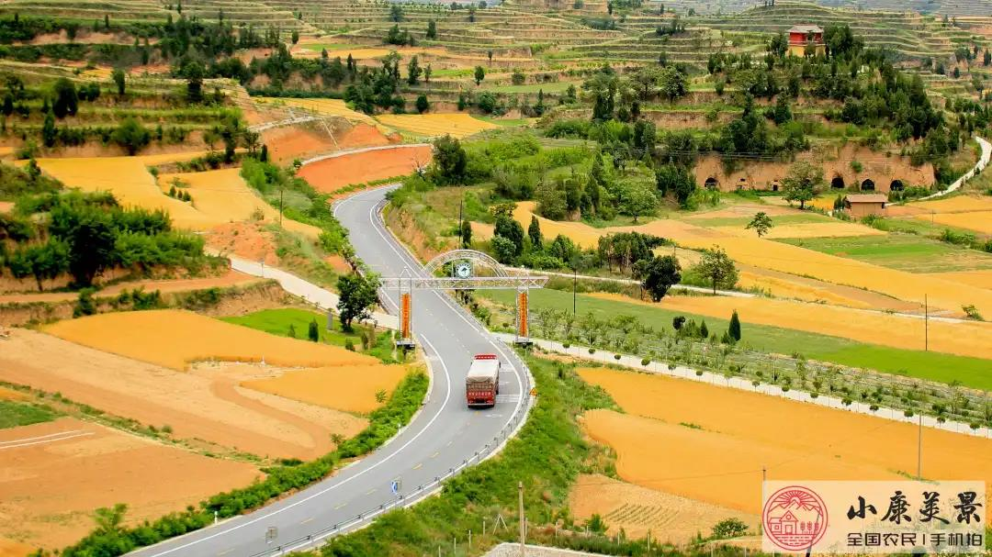
基础设施建设
交通
水电
通信
农村公路里程大幅增加，道路硬化率不断提高。农村交通条件改善，农产品运输和农民出行更加便捷。
近五年全国农村公路里程新增100万公里，道路硬化率从70%提高至90%，农村地区物流配送时间平均缩短2天。
安全饮用水普及率大幅提升，电网升级改造成效显著。农村水电基础设施不断完善，农民生活质量显著提高。
我国农村安全饮用水普及率从十年前的80%提高至95%，电网升级改造后农村供电可靠率达到99.9%，农民生产生活用电得到充分保障。
宽带网络、4G/5G网络覆盖范围不断扩大。农村信息化水平提高，数字乡村建设加速推进。
目前全国农村宽带网络覆盖率达到90%，4G/5G网络基本实现全覆盖，农村电商、远程医疗等数字应用广泛普及。

Slide 11
公共服务
教育
01
农村学校办学条件显著改善，师资力量配备不断加强。农村教育质量逐步提高，教育公平得到更好保障。
近年来，全国新建和改扩建农村学校超10万所，招聘特岗教师超100万名，农村学校生师比从十年前的20:1降至15:1，教育质量稳步提升。
医疗
02
乡镇卫生院、村卫生室建设不断完善，医保覆盖范围扩大。农村医疗卫生服务水平提高，农民看病就医更加方便。
全国乡镇卫生院超3.5万所，村卫生室超60万个，医保覆盖率达到95%以上，农村地区常见病、多发病的诊治能力显著增强。
文化
03
农村文化广场、农家书屋等文化设施建设成效显著。农村文化活动丰富多彩，农民精神文化生活更加充实。
全国农村文化广场超100万个，农家书屋超50万个，每年开展各类文化活动超1000万场次，农民参与度和满意度不断提高。

Slide 12
04
PART.
三农发展成就
POWERPOINT

Slide 13

社会层面
脱贫攻坚成果
乡村治理
生态环境改善
脱贫攻坚成果显著，贫困地区农村面貌焕然一新。贫困人口全部脱贫，贫困县全部摘帽，贫困地区基础设施和公共服务水平大幅提升。
我国累计脱贫人口超9899万，贫困县全部摘帽，贫困地区农村居民人均可支配收入从2012年的3400元增长至2024年的1.5万元。
乡村治理有效推进，基层民主建设不断加强。村民自治、法治、德治相结合的乡村治理体系逐步完善，乡村社会和谐稳定。
全国超90%的村庄建立村民议事会等自治组织，乡村治理信息化平台覆盖率达到60%，乡村治理效能显著提高。
农村生态环境持续改善，美丽乡村建设成效初显。农村人居环境整治成效显著，生态宜居的乡村环境逐步形成。
全国农村卫生厕所普及率从十年前的50%提高至85%，农村生活垃圾处理率达到90%，农村生活污水治理率达到40%，乡村生态环境质量显著提升。

Slide 14
05
PowerPoint Design
PART.
面临的挑战
POWERPOINT

Slide 15

农民相关
01
02
03
劳动力老龄化
技能不足
就业机会有限
农村劳动力老龄化严重，年轻劳动力外流。农业生产面临劳动力短缺和劳动力素质下降的双重压力。
某农业大县农村劳动力平均年龄从十年前的40岁升至50岁，年轻劳动力外流比例达60%，农业生产效率受到一定影响。
部分农民缺乏现代农业生产经营技能。农业现代化进程加快，农民技能不足制约农业发展。调查显示，部分农村地区农民掌握现代农业技能的比例不足30%，农业生产中新技术应用能力较弱，影响农业效益提升。
农村就业机会相对有限，农民增收渠道有待拓宽。农村产业发展不足，就业岗位不足，农民收入增长面临瓶颈。
某农村地区除传统农业外，就业岗位有限，农民人均年收入中有30%来自外出务工，本地就业机会不足制约农民收入增长。

Slide 16
农业相关
资源约束
市场风险
科技创新能力不足
耕地面积有限，水资源短缺，农业生态环境压力大。资源约束制约农业可持续发展，农业发展面临资源瓶颈。
我国人均耕地面积不足世界平均水平的40%，人均水资源仅为世界平均水平的1/4，部分地区农业用水紧张，生态环境压力大。
农产品价格波动大，农业生产面临自然和市场双重风险。市场风险影响农民收入稳定，农业产业发展面临不确定性。
近年来，部分农产品价格波动频繁，如大蒜价格从每斤2元跌至0.5元，生猪价格从每斤10元跌至5元，农民收入受到较大影响。
农业科技创新能力不足，科技成果转化率有待提高。农业现代化进程需要更强的科技支撑，科技创新是农业发展的关键。
我国农业科研投入占农业总产值的比例仅为0.5%，低于发达国家1%的水平，农业科技成果转化率不足50%，制约农业现代化进程。

Slide 17
农村相关
区域发展不平衡
公共服务水平有待提升
人才短缺
东部、中部、西部农村发展差距依然存在。区域发展不平衡影响全国农村整体发展水平，区域协调发展任务艰巨。
东部地区农村居民人均可支配收入超3万元，而西部部分地区仅1万元左右，区域间基础设施、公共服务等差距依然较大。
与城市相比，农村教育、医疗等公共服务资源仍相对薄弱。公共服务水平提升是农村发展的关键，城乡公共服务均等化任重道远。
农村学校生师比仍高于城市，农村医疗卫生服务水平与城市差距较大，农村公共服务投入不足制约农村发展。
农村人才短缺问题突出，人才吸引力不足。人才是农村发展的核心动力，人才短缺制约农村产业发展和乡村振兴。
某农村地区每年流失人才超1000人，吸引人才回流和外来人才政策不足，农村产业发展缺乏人才支撑。

Slide 18
06
PART.
未来展望
POWERPOINT

Slide 19

科技创新
01
02
03
农业科技驱动
数字化赋能
创新体系建设
农业科技创新驱动，生物育种、农业机器人等新技术广泛应用。科技创新助力农业现代化，农业生产效率和质量显著提高。
某科研机构研发的农业机器人在多地推广使用，作业效率提高50%，生物育种技术培育的优良品种推广种植面积超1亿亩，农业科技进步贡献率不断提高。
数字化赋能农业农村，农村电商、智慧乡村建设加速推进。数字化为农村发展提供新路径，农村信息化水平显著提升。
全国农村电商交易额达2万亿元，智慧乡村平台覆盖超50%的农村地区，农村数字化应用场景不断丰富，农村发展效率显著提高。
农业科技创新体系建设不断完善，产学研合作不断加强。创新体系为农业科技创新提供支撑，农业科技创新能力显著提升。
全国超1000家农业科研机构与企业、高校建立合作关系，农业科技创新成果转化率提高至60%，农业科技创新体系不断完善。

Slide 20
产业融合
品牌建设
全产业链打造
新业态发展
深化农村一二三产业融合，打造全产业链发展模式。产业融合带动农村产业升级，农村经济多元化发展格局加速形成。
全国超50%的农村地区实现全产业链发展，农产品加工转化率达到80%，农村产业融合带动农民人均增收3000元以上。
发展乡村旅游、休闲农业等新业态，拓展农民增收渠道。新业态为农村发展注入新活力，农村产业发展模式不断创新。
某乡村旅游示范村每年接待游客超100万人次，旅游收入超1亿元，农民人均增收5000元以上，农村新业态发展成效显著。
加强农产品品牌建设，提升农产品市场竞争力。品牌建设为农村产业发展提供新动力，农村产业发展质量显著提升。
全国超10万个农产品品牌获得认证，品牌农产品市场占有率提高至30%，品牌建设带动农村产业发展，农民收入显著增加。

Slide 21
2025
谢谢大家
主讲人：
苏若杭
时间：
2025.4

